Slide 1
Part 1 电阻电路分析和总论
电路元件和电路定律
电路的等效变换（等效变换法）
电路的一般分析方法（电路方程法）
常用电路定理

Slide 2
第一章 电路元件和电路定律
提要：
1.有关电路的一些概念
2.讨论描述电路的基本物理量（i、u、p、w）
3.理想元件及其VCR（电阻元件、电源）
4.电路的基本定律（KCL、KVL）
5.电路几种状态

Slide 3
1.1 电路的一些概念(实际电路与电路模型)
1.2 电路中的物理量
1.3 基本电路元件1―无源元件I:电阻
1.4 基本电路元件2―有源元件（电源）
1.5 电路定律
1.6 本章小结

Slide 4
第一章 电路元件和电路定律
1.1 电路的一些概念
--(实际)电路与电路模型
一、(实际)电路组成与功能
由电气设备、元器件、开关、导线等按一定方式联接后，为电流提供的流通路径的总体称为实际电路。是为完成某种预期的目的而设计、安装、运行的，具有传输电能、处理信号、测量、控制、计算等功能。
此外，现代微电子技术已经可以将若干部、器件不可分离地制作在一起，电气上互连，电路成为一个整体，这就是集成电路。

Slide 5
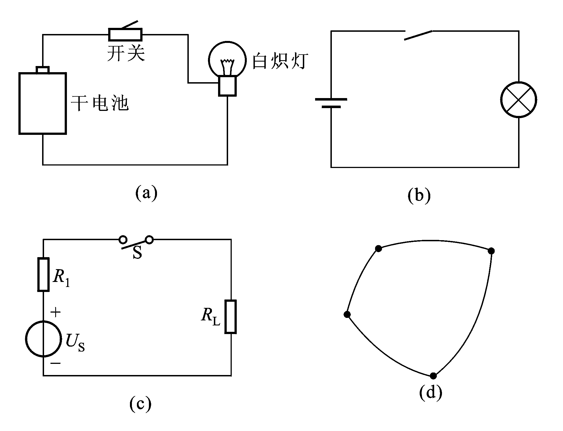
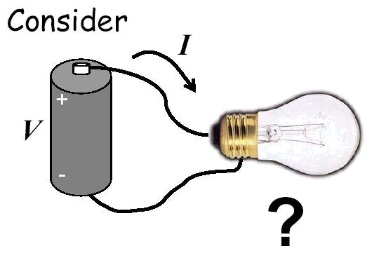
第一章 电路元件和电路定律
1.(实际)电路的基本组成 电气图
实际电路的组成很复杂。这里以简单的照明电路说明组成电路最基本的三个部分。
图 1.1-1手电筒电路

Slide 6
第一章 电路元件和电路定律
它由3部分组成：
①提供电能的能源，简称电源(power supply） ；
②用电装置，统称为负载（load） ；
③是连接电源与负载传输电能的金属导线，简称导线。（一般还有开关、变压器等部件，统称为中间环节。）
电源/信号源、负载与导线（中间环节）是任何实际电路都不可缺少的 3 个组成部分。
注意，在电路中电源并不总是提供能量，有时也是吸收能量，如
电池充电的情况，此时，该电源是负载。

Slide 7
第一章 电路元件和电路定律
即使最简单的像手电筒这样的实际电路，要想画的既好看又快速，没有极好的美术功底是不可能的，因此，一般都将各种元、器件用图形符号表示。表1-1列举了一些国标中的电气图形符号。

Slide 8
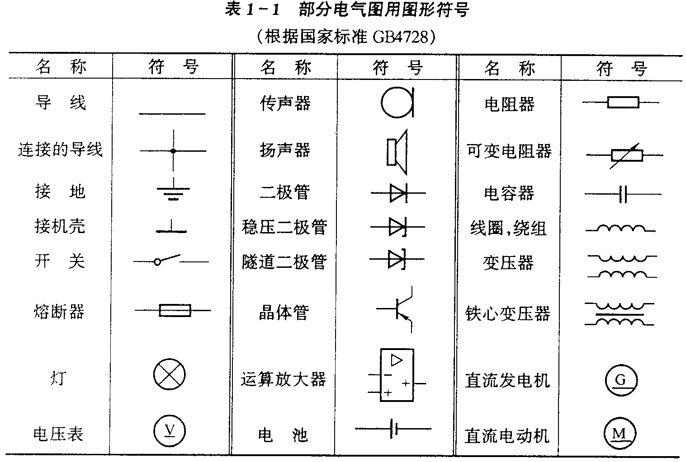

Slide 9
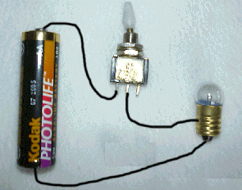
采用符号绘出实际电路元器件及其相互连接关系的电气图将使实际电路一目了然，可读性强，如图(b)所示。
第一章 电路元件和电路定律
(a) 实际电路 (b) 电气图 (c) 电路模型(电路图) (d) 拓扑结构图

Slide 10
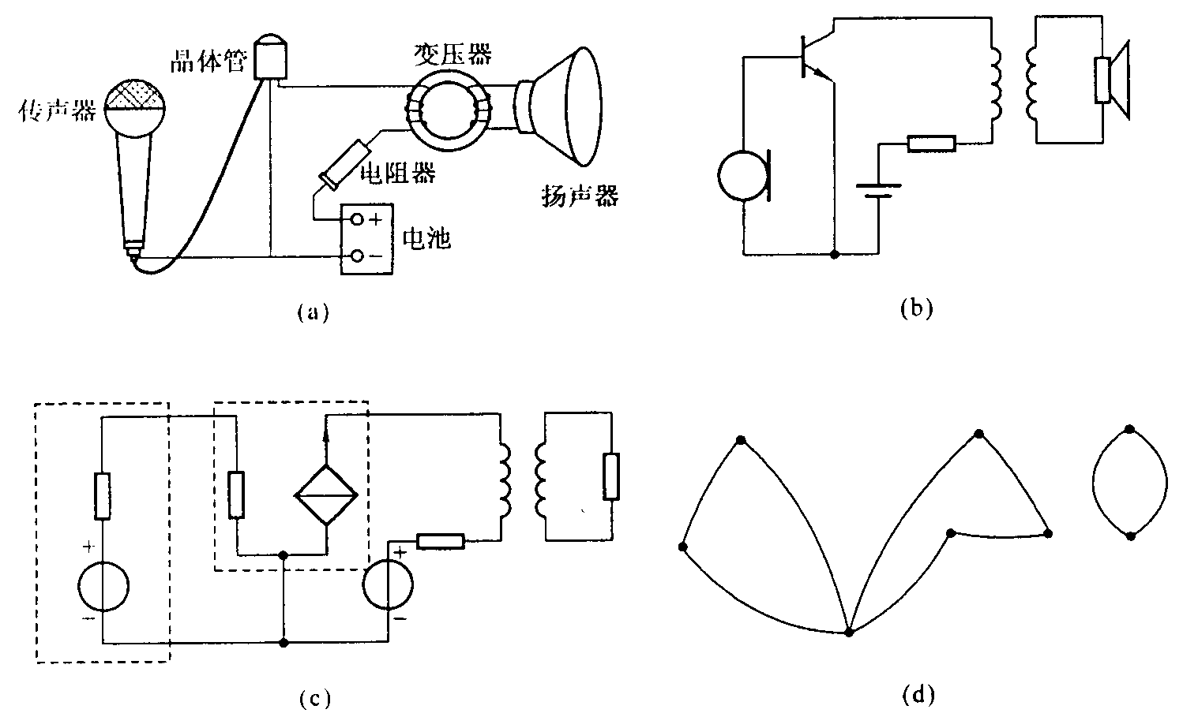
图1－2 晶体管放大电路
(a)实际电路 (b)电原理图 (c)电路模型 (d)拓扑结构图

Slide 11
第一章 电路元件和电路定律
2.(实际)电路的功能：
实际电路种类繁多，但就其功能来说可概括为两个方面:
其一，是进行能量的传输、分配与转换。典型的例子是电力系统中的输电电路。
其二，是信号的传递与处理（如信号的放大、滤波、调谐、检波等等）。这方面典型的例子有电话、手机、收音机、电视机电路。

Slide 12
第一章 电路元件和电路定律
发电机
升压变压器
输电线
降压变压器
电灯
电炉
电动机
····
电源
中间环节
负载
话筒
扬声器
放大器
信号源
中间环节
负载
电源
图 1.1-2 电路示意图
（a）电力系统 （b）扩音机

Slide 13
电力技术（强电）
----电能的产生、输送、分配、拖动
电子技术 （弱电）
----电信号的获取、传输、变换、处理

Slide 14
电能的传输、转换
15.75/500KV
500/10KV
10/0.4KV
F
升压
一次降压
二次降压
电源
负载
产生
消 耗
传输

Slide 15

测量
各种仪表
温度
温度传感器
A/D
显示

Slide 16
显示
信号预处理电路
传感器
计算机
物理
世界
A/D
转换
D/A
转换
控制

Slide 17


信号的传递处理
电磁波信号
传送、转换、加工、处理
高放
中放
检波
低放
调幅收音机原理框图

Slide 18
音频
信号
无线电
发射机
无线电
接收机
等幅RF
振荡器

Slide 19
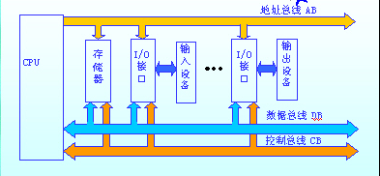
存储

Slide 20
第一章 电路元件和电路定律
3.(实际)电路的分类：
根据其功能，电路大致分为两类：
电力电路：以传输和分配电能，并将电能转换为非电能为目的的电路。
电力电路中电压高、电流和功率大，俗称“强电”系统。一台大型发电机的功率可达几十万千瓦，电力网传输电压高达数百千伏，一台大型电动机的功率可达几十千瓦。
对强电系统要求电路中的各部分功率损耗要小、电能传输和转换的效率要高。
信号电路：以传递和处理信号为目的的电路。
一般的信号电路相对于电力系统来说功率和电流都小、电压低，例如电话机的功率只有几毫瓦，一台大型扩音机的功率只有几千瓦。因此信号电路俗称“弱电”系统。
对弱电系统则要求传递信号不失真和输出信号强。
实际电路的外貌结构、具体功能以及设计方法各不相同，但遵循同一理论基础，即电路理论。

Slide 21

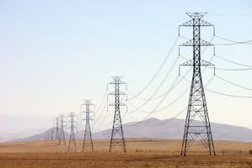
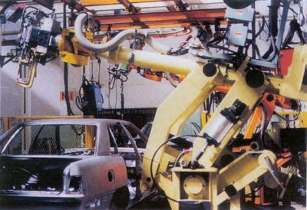





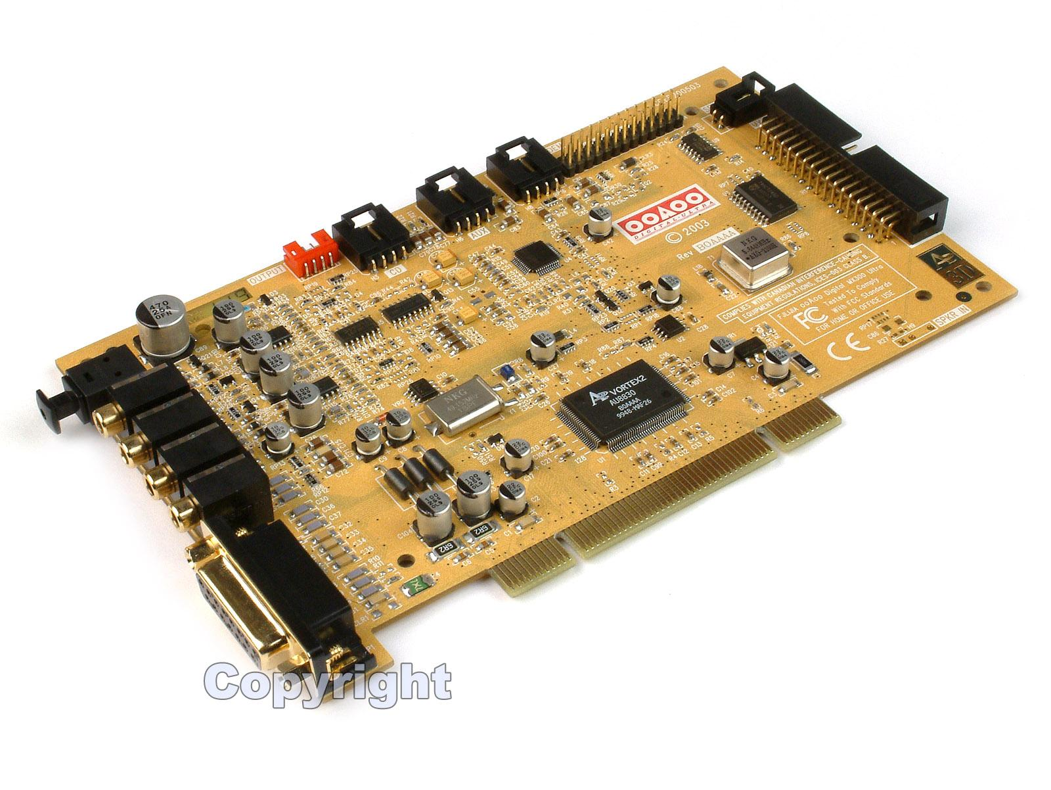
第一章 电路元件和电路定律
一些实际电路的例子：

Slide 22
第一章 电路元件和电路定律
二、电路模型的概念
分析任何一个物理系统，都要用理想化的模型描述该系统。经典力学中的质点就是平动物体的模型，质点的几何尺寸为零，但却有一定的质量，有确定的位置和速度等等。对电路也不例外，要分析一个电路，必须先建立其电路模型（model），进而对电路模型进行分析，其所得结果就反映了实际电路的物理过程。
实际电路的电路模型是由组成电路的部件、器件的模型由理想导线相互连接而成的。

Slide 23
第一章 电路元件和电路定律
1、什么又是器件模型：组成集中参数电路的种种实际元器件各具有复杂的物理属性，在特定的条件下可以忽略其次要的而突出其基本的电磁属性, 就得到元器件的模型。例如, 在稳恒或低频条件下，忽略线绕电阻器的电感及匝间电容而以纯电阻R 代表，就是电阻器模型；电动势E 和内电阻R₀ 的串联电路就是输出电流低于额定值条件下的干电池模型。
用理想导线连接各元器件模型而构成的电路模型，它是实际电路的抽象，是电路学研究的直接对象。

Slide 24
第一章 电路元件和电路定律
将实际电路中的部件和器件用其模型代替，即得电路模型，在电路模型中各理想电路元件的端子是由“理想导线”连接起来的。例如图1.1-1手电筒电路的模型如图1.1-3所示。
电池模型
Rs
电灯模型
部、器件用
器件模型代替
＋
R_{L}
Us
_
(a)实际电路
(b)电路模型
图 1.1-3 图1.1-1 电路之模型图

Slide 25
第一章 电路元件和电路定律
2、构成器件模型的最小单元－－基本电路元件：
构成器件模型的最小单元，即只描述一种电磁现象的元件。称为基本电路元件，这是理想元件。
对电路中的电磁过程研究表明，发生在世纪电路器件中的电磁现象按性质可分为(1)消耗电能；(2)供给电能；(3)储存电场能量；(4)储存磁场能量。
假定这些现象可以分别研究，将每一种性质的电磁现象用一理想元件来表征，有如下几种基本的理想电路元件：
1)电阻元件—反映消耗电能转换成其他形式能量的过程
2)电容元件—反映产生电场、储存电场能量的特征。
3)电感元件—反映产生磁场、储存磁场能量的特征。
4)电源—表示各种将其它形式的能量转变成电能的元件 。
其它还有受控源、耦合电感、理想变压器等。
只要用这些为数不多的基本电路元件，就能构成所有实际电路部件的器件模型。

Slide 26
第一章 电路元件和电路定律
3、进一步理解基本电路元件和器件模型：
(1) 理想电路元件是具有某种确定的电磁性能的理想元件：
理想电阻元件只消耗电能 (既不贮藏电能，也不贮藏磁能)；理想电容元件只贮藏电能 (既不消耗电能，也不贮藏磁能)；理想电感元件只贮藏磁能 (既不消耗电能，也不贮藏电能)。
理想电路元件是一种理想的模型并具有精确的数学定义，实际中并不存在。但是不能说所定义的理想电路元件模型理论脱离实际，是无用的。这尤如实际中并不存在“质点”，但“质点”这种理想模型在物理学科运动学原理分析与研究中举足轻重一样，人们所定义的理想电路元件模型在电路理论问题分析与研究中充当着重要角色。

Slide 27
第一章 电路元件和电路定律
(2) 同一个实际电路器件在不同的应用条件下， 它的模型也可以有不同的形式。
如在直流情况下，一个线圈的模型可以是一个电阻元件；
在较低频率下，就要用电阻元件和电感元件的串联组合模拟；
在较高频率下，还应计及导体表面的电荷作用，即电容效应，所以其模型还需要包含电容元件。
实际电感元件
实际电感元件之不同模型
图1.1-4 实际电感元件在不同应用条件下之模型
(3) 不同的实际电路部件，只要具有相同的主要电磁性能，在一定条件下可用同一个模型表示。如灯泡、电炉、电阻器这些不同的实际电路部件在低频电路里都可用电阻R表示。

Slide 28
第一章 电路元件和电路定律
(4)理想导线：电阻为零，且假设当导线中有电流时，导线内、外均无电场和磁场。即理想导线内不发生任何电磁过程。
基本电路元件虽然数量很少，但却可构成几乎所有实际电路部件或器件的模型。在一定假设条件下，实际电路部件和器件可以用足以反映其中电磁性质的某个理想电路元件或它们的组合来模拟，这个过程称为建模（modeling）。
器件模型的复杂程度和准确度取决于分析所要求的精度和实际部件的工作条件。建模是一个很专门的课题，电路理论不涉及。

Slide 29
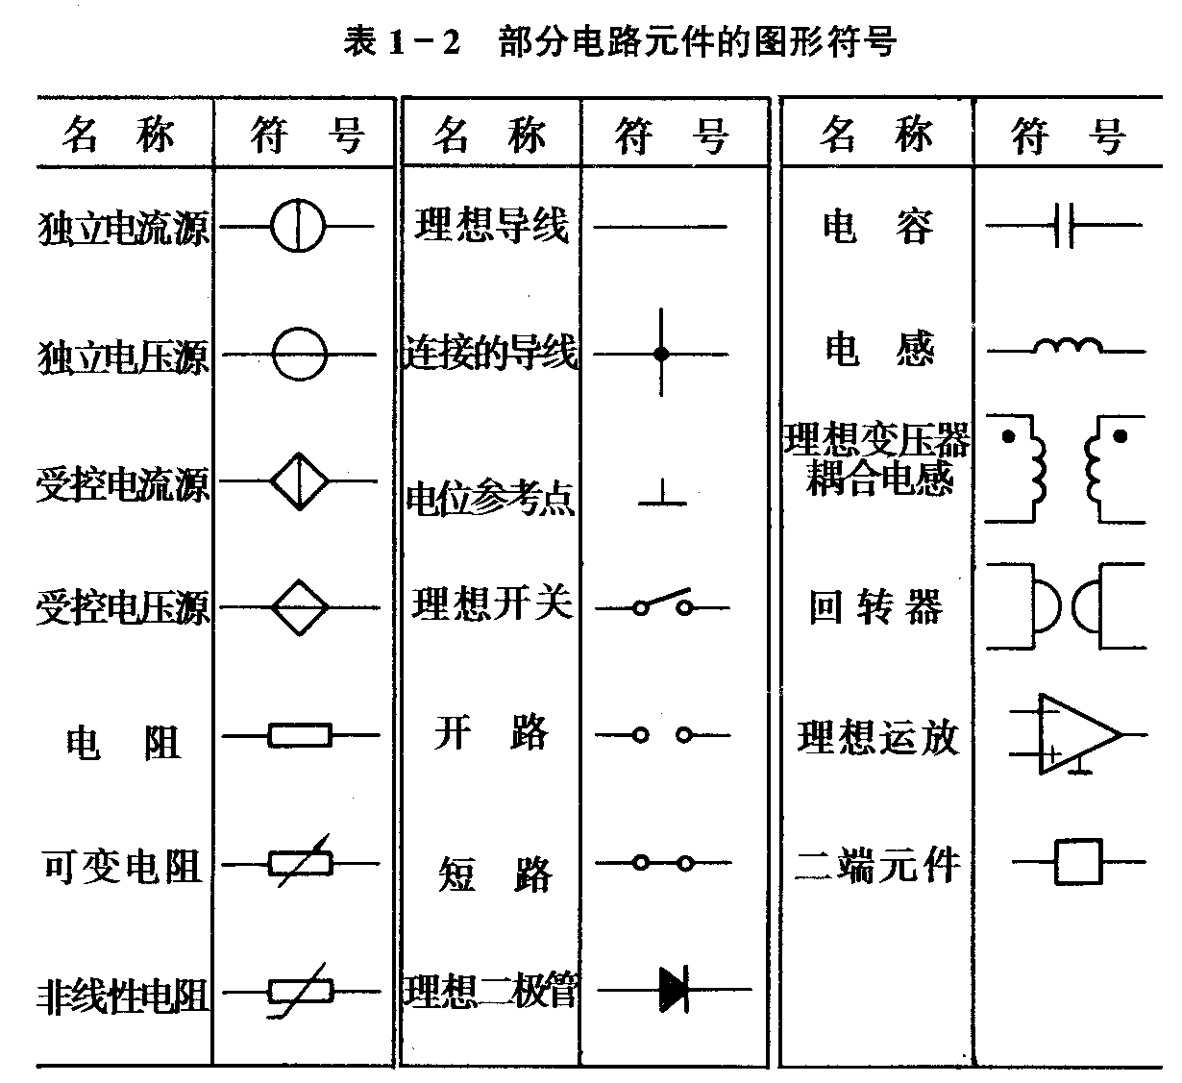

Slide 30

第一章 电路元件和电路定律
电路模型是指用“理想导线”将一些理想电路元件符号按一定规律连接组成的图形。电路图中，元件符号的大小，连线的长短和形状都是无关紧要的，只要能正确表明各电路元件之间的连接关系即可。
(a) 实际电路 (b) 电气图 (c) 电路模型(电路图) (d) 拓扑结构图

Slide 31
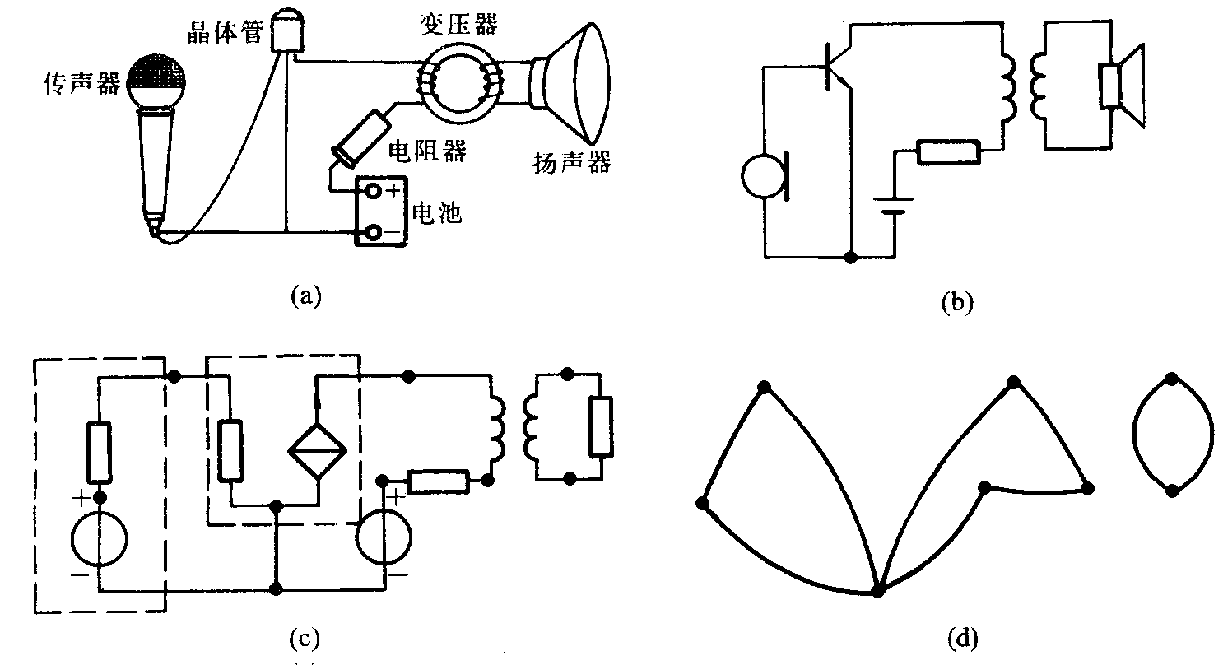
晶体管放大电路
(a)实际电路 (b)电原理图（电气图） (c)电路模型 (d)拓扑结构图

Slide 32
第一章 电路元件和电路定律
电路理论的研究对象不是实际电路，而是理想化的电路模型。电路理论中所说的“电路”是指电路模型而非实际电路，即由一些理想化的电路元件， 按一定方式连接组成的总体。同时把理想电路元件简称为电路元件。
实际电路的电路模型取得恰当，对电路的分析和计算结果就与实际情况接近；模型取得不恰当，则会造成很大误差，有时甚至导致自相矛盾的结果。如果模型取得太复杂就会造成分析的困难；如果取得太简单，又不足以反映所需求解的真实情况。

Slide 33
第一章 电路元件和电路定律
三.激励和响应
在电路理论中，由电源或信号源输入给电路的电压、电流以及能引起电路中电压、电流变化的物理量称为激励信号，简称激励（excitation）。（因此产生激励的电源或信号源又叫激励源。）由激励在电路中的负载或任何其它部分所引起的电压、电流以及输出的电信号则称为电路的响应（response）。
(有时，根据激励和响应之间的因果关系，把激励称为输入，响应称为输出。激励和响应比输入和输出的意义更广泛，但在大多数情况下它们是同义语。)
电路分析就是分析激励在已知电路中产生的响应或给定响应反求电路的激励，从而了解电路的性能及电路中的能量转换、传输关系，为电路综合奠定基础。

Slide 34


第一章 电路元件和电路定律
四.集总电路（Lumped Circuit） ：
实际电路部件的运用一般都和电能的消耗现象及电、磁能的贮存现象有关，它们交织在一起并发生在整个部件中。这里所谓的“理想化”指的是：假定这些现象可以分别研究，并且这些电磁过程都分别集中在各元件内部进行；这样的元件（电阻、电容、电感）称为集总参数元件，简称为集总元件。由集总元件构成的电路称为集总参数电路。
用集总参数电路模型来近似地描述实际电路是有条件的，它要求实际电路的尺寸 （长度）要远小于电路工作时电磁波的波长λ, 即

Slide 35
第一章 电路元件和电路定律
1.2 电路中的物理量
电路理论研究电路中发生的电磁现象，这些物理过程用一些物理量(或称变量)来描述。电路理论中涉及的物理量主要有：
基本物理量——电流、电压、电荷和磁通；
复合物理量——电功和电功率，它们可由基本物理量（即电流和电压）表示。
电流和电压是描述电路中能量转换关系或信号传递和处理的基本物理量（也称基本变量） 。
电路理论主要用于计算电路中各元件的端电流和端电压，一般不涉及内部发生的物理过程。

Slide 36
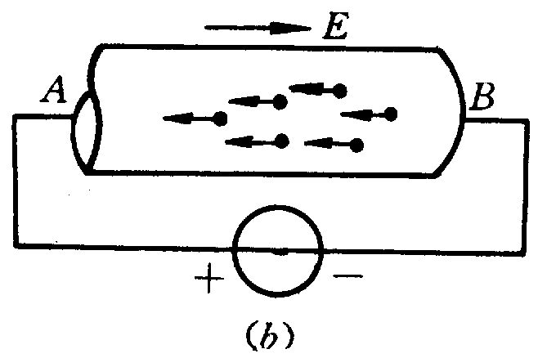
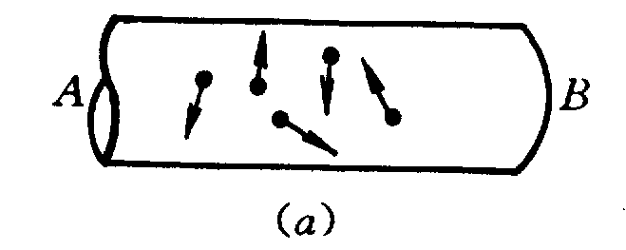
第一章 电路元件和电路定律
一、电流及其参考方向：
1、电荷有规则的定向运动，形成电流(electric current)。
例1：金属导体
图1.2-1 电流形成示意图 (a)未加电压；(b)加电压
例2 电解液中－离子导电
电流，虽然人们看不见摸不着它，但可通过电流的各种效应（譬如磁效应、热效应）来感觉它的客观存在，这是人们所熟悉的常识。所以，毫无疑问，电流是客观存在的物理现象。

Slide 37
第一章 电路元件和电路定律
2、电流的（实际）方向：
在同一电场作用下，导体中正、负电荷运动方向不同，因此有必要规定电流的方向。
规定正电荷运动的方向为电流的实际方向。
例如图1.2-1中电子运动方向由右向左，但电流方向是由左向右，因为电子带负电荷，负电荷向左运动相当于正电荷由左向右。
电解液中正离子运动方向沿电流方向，负离子逆电流方向运动。

Slide 38
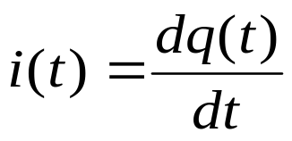
第一章 电路元件和电路定律
3、为了从量的方面量度电流的大小，引入电流强度的概念。单位时间内通过导体横截面的电荷量定义为电流强度，如图 1.2-2所示，电流强度用i(t)表示， 即
(1.2-1)
式中q(t)为通过导体横截面的电荷量。
若dq(t)/dt为常数， 即是直流电流，常用大写字母 I表示。
常把电流强度简称为电流。
因此，“电流”一词不仅指电路中
的一种特定物理现象，而且是描
述电路的一个基本物理量。
图 1.2-2 电流强度定义说明图

Slide 39
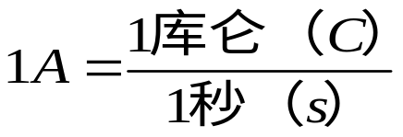
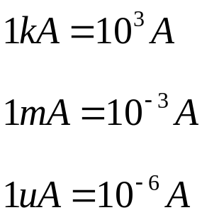
第一章 电路元件和电路定律
4、在国际单位制(Système International，SI)中，电流强度的单位是安培。在1秒内流过面积S的电荷量为1库仑(coulomb,C)时，电流强度为1安培(ampere,A)。即
电力系统中嫌安培单位小，有时取千安(kA)为电流强度的单位。而无线电系统中(如晶体管电路中)又嫌安培这个单位太大，常用毫安(mA)、 微安(μA)作电流强度单位。它们之间的换算关系是

Slide 40
与电流有关的几个名词
恒定电流:
量值和方向均不随时间变化的电流，称为恒定电流，简称为直流(dc或DC, direct current)，一般用符号I表示。
时变电流:
量值和方向随时间变化的电流，称为时变电流，一般用符号i表示。时变电流在某一时刻t的值i (t) ，称为瞬时值。
交流电流:
量值和方向作周期性变化且平均值为零的时变电流，称为交流电流，简称为交流(ac或AC， alternating current)。

Slide 41
第一章 电路元件和电路定律
方向随时间变化的电流称为交变电流（alternating
current，AC）（交变信号）；
方向不随时间改变的电流称为直流电流（direct
current，DC）（直流信号）。
方向和大小都不随时间改变的电流称为恒定直流电流。

Slide 42
第一章 电路元件和电路定律
5、电流的参考方向：
①由来：在一些很简单的电路中，如图1.1-2，电流的实际方向是显而易见的，它是从电源正极流出，流向电源负极的。但在一些稍复杂的电路里，如图1.2-3 所示桥形电路中，R₅上的电流实际方向就不是一看便知的。不过，R₅上电流的实际方向只有 3 种可能：
    从a流向b;
    从b流向a;
    既不从a流向b, 又不从b流向a（即R₅上电流为零）。
所以说，对电流这个物理现象可以用代数量来描述它。简言之，电流是代数量，当然可以像研究其它代数量问题一样选择正方向，即参考方向。
↑或↓ ？
图 1.2-3 电桥电路

Slide 43

第一章 电路元件和电路定律
②所谓电流的参考方向，就是假定的正电荷运动的方向。
电流参考方向有2种表示方法：用箭头标在电路图上，或用带双下脚标的字母表示（双下标表示法），如 表示电流参考方向从a到b。今后若无特殊说明，就认为电路图上所标箭头是电流的参考方向。
对电路中电流设参考方向还有另一方面的原因，那就是在交流电路中电流的实际方向在不断地改变，因此很难在这样的电路中标明电流的实际方向，而引入电流的参考方向也就解决了这一难题。
i_{ab}
i
a
b
1）箭头表示
2） 双下标表示
图 1.2-4 电流参考方向的2种表示方法

Slide 44
第一章 电路元件和电路定律
③参考方向与实际方向的关系：在对电路中电流设出参考方向以后，若经计算得出电流为正值，说明所设参考方向与实际方向一致；若经计算得出电流为负值，说明所设参考方向与实际方向相反。 电流值的正与负在设定参考方向的前提下才有意义。
今后，电路图中所标的电流方向箭头都是参考方向箭头，
不一定就表示电流的真实方向。
电流的参考方向又叫电流的正方向。

Slide 45
电流的参考方向并不是一个抽象的概念。当我们用磁电式电流表测量电路中的未知电流时，事实上首先就为未知电流选定了一个参考方向。我们知道，电流表有两个端子，一个标有“＋”号，一个标有“－”号，如图中所示。当电流由“＋”端流入电流表时，指针正向（顺时针）偏转，电流为正；当电流由“－”端流入电流表时，指针反向偏转，电流为负值。这就是说，当我们把电流表接入电路时，实际上就确定了被测电流的参考方向是由电表的“＋”端经过电表指向电表“－”端的。
图 1.2-5 直流电流测试电路

Slide 46
第一章 电路元件和电路定律
二、电压及其参考极性
1、电荷在电路中流动，就必然伴随有能量的交换发生。
电荷在电路中的电源处获得电能，而在另外一些部分（如
电阻元件处）失去电能。电荷在电源处获得的电能是由电
源的化学能、机械能或其它形式的能量转换而来的；电荷
在电路某些部分所失去的电能，或转换为热能（电阻元件
处)，或转换为化学能（电池处）等等。失去的能量是由电
源提供的。因此，在电路中存在着能量的流动，电源可
以提供能量，有能量流出；电阻等元件吸收能量，有能量
流入。
为便于研究问题，在分析电路时引用“电压”这一物理量。

Slide 47


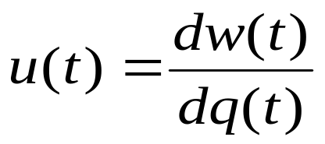



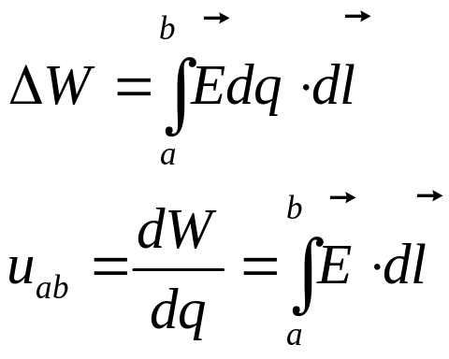
第一章 电路元件和电路定律
2、从电场力做功概念定义，电压(voltage)就是将单位正电荷从电路中一点移至电路中另一点电场力做功的大小，如图 1.2-6 所示。用数学式表示，即为
_
(1.2-2)
＋
图 1.2-6 定义电压示意图
式中dq为由a点移至b点的正电荷量；dw是为移动电荷dq电场力所做的功。

Slide 48
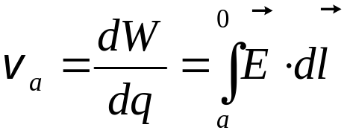
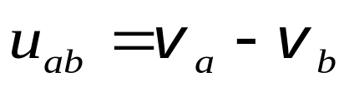
第一章 电路元件和电路定律
电位v是单位正电荷从电路中一点移至参考点（v =0）时电场力做功的大小。
在电路理论中，可选取电路（模型）中任一点做参考点，即电位零点。参考点用接地符号“⊥”表示。
注：在电场理论中，对有限大小的带电体，参考点选在无限远处；在工程中常选与大地相连的部件（如机壳）作为参考点。没有与大地相连部分的电路，常选许多元件的公共结点为参考点。在电路分析中，可选电路（模型）中任一点作为各点电位的参考点，也称为“地”。
电路中两点间的电压也就是两点之间的电位之差。即
(1.2-3)
因此，电压也叫“电位差”。

Slide 49

第一章 电路元件和电路定律
*电磁理论中关于电场的概念：
电场是保守场，电场力是保守力；
  保守场可定义势能，在电场中即电势/位能；
  即电场除用电场强度描述外，也用电势（电位）分布描述。
  保守力做功与路径无关；
电场中某点的电位定义为电场力把单位正电荷（检验电荷）
从该点移至∞ （参考点）处所做的功；
电场中某两点a、b之间的电压即a、b两点的电位差，也等于
电场力把单位正电荷从a点移动到b点所做的功；
电荷q在某点的电位能等于电荷与该点电位之积，
电场力做功的结果总是使电荷的电势能降低；
沿电力线方向是电位降低的方向

Slide 50
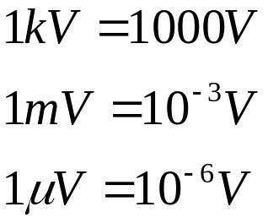
第一章 电路元件和电路定律
3、在国际单位制（SI）中，电荷的单位为库仑(C)、电功和电能的单位为焦耳(J )，电位和电压的单位都是伏特(V)。1V 电压相当于为移动1C正电荷电场力所做的功为 1J。
在电力系统中嫌伏特单位小，有时用千伏(kV)。在无线电电路中嫌伏特单位太大，常用毫伏(mV)、微伏(μV)作电压单位。

Slide 51
第一章 电路元件和电路定律
4、电压的极性和参考极性：从电位、电压定义可知它们都是代数量，因而也有参考方向问题。
①电路中，规定电位真正降低的方向为电压的实际方向。
具体说，即：如果正电荷由a转移到b，失去能量，则a点为高电位，即正极，b点为低电位，即负极；如果正电荷由a转移到b，获得能量，则a点为低电位，即负极，b点为高电位，即正极。正电荷在电路中转移时电能的得与失，体现为电位的升高或降落，即电压升或电压降。（注意：电场力对电荷做功的结果总是使电荷的电势能降低。）

Slide 52
第一章 电路元件和电路定律
②在复杂的电路里，如图1.2-3中R₅两端电压的实际方向是不易判别的，或在交流电路里，两点间电压的实际方向是经常改变的，这给实际电路问题的分析计算带来困难，所以也常常对电路中两点间电压设出参考极性，也称参考方向或正方向。
所谓电压参考方向，就是所假设的电位降低之方向。
有3种表示方法：在电路图中用“+”、“-”号或箭头“→”标出，或用带双下脚标的字母表示（双下标表示）。如电压u_{ab}，脚标中第一个字母a表示假设电压参考方向的正极性端， 第二个字母b表示假设电压参考方向的负极性端。
↑或↓ ？

Slide 53
第一章 电路元件和电路定律
a
＋
u
u
u_{ab}
_
b
①+、-号表示 ②箭头表示 ③双下标表示
图1.2-7 电压参考方向的3种记法

Slide 54
第一章 电路元件和电路定律
③参考极性与实际极性的关系：在设定电路中电压参考方向以后，若经计算得电压u_{ab}为正值，说明a点电位实际比b点电位高；若u_{ab}为负值，说明a点电位实际比b点低。与电流一样，两点间电压数值的正与负是在设定参考方向的条件下才有意义。
和在电路图中为电流标示参考方向一样，在电路图中，
对元件两端所标示的电压参考方向也可以任意选定，不一定
代表电压的真实极性。它们配合着电压的正值或负值，表明
电压的真实极性。电压的参考方向也称参考极性或正方向。
以后如无特殊说明，电路图中“+”、 “-”标号就认为是电压的
参考方向。

Slide 55
第一章 电路元件和电路定律
电压的参考方向也不是抽象的概念：以直流电压测量为例说明（电压大小、方向均恒定不变时为直流电压，常用大写U表示。）对直流电压的测量，是根据电压的实际方向，将直流电压表并联接入电路，使直流电压表的正极接所测电压的实际高电位端，负极接所测电压的实际低电位端。譬如，理论计算得U_{ab}=5V, U_{bc}=-3V,要测量这两个电压，电压表应如图 1.2-8 所示那样接入电路。中V₁、V₂为电压表，两旁的“+”、“-”标号分别为直流电压表的正、负极性端。
图 1.2-8 直流电压测量电路

Slide 56
量值和方向均不随时间变化的电压，称为恒定电压或直流电压，一般用符号(大写)U 表示。
量值和方向随时间变化的电压，称为时变电压，一般用符号u表示。

Slide 57
第一章 电路元件和电路定律
方向/极性随时间变化的电压称为交变电压（交变信号）；
方向/极性不随时间改变的电压称为直流电压（直流信号）。
方向和大小都不随时间改变的电压称为恒定直流电压。

Slide 58


第一章 电路元件和电路定律
*电动势：
电源的电动势是衡量电源内部非静电力克服电场力
移动电荷时做功的物理量，它在数值上等于非静电力把
单位正电荷在电源内部由低电位移到高电位端所做的功。
电动势用字母e或E表示，单位与电压相同。其方向为电
位升高的方向（与电压方向相反）。
＋
E
u
_

Slide 59
第一章 电路元件和电路定律
例1.2-1 如图 1.2-9(a)所示电路，若已知2s内有4C正电荷均匀的由a点经b点移动至c点，且知由a点移动至b点电场力做功8J，由b点移动到c点电场力做功为12J。
(1) 标出电路中电流参考方向并求出其值，若以b点作参考点(又称接地点)，求电位V_{a}、V_{b}、V_{c}, 电压U_{ab}、U_{bc}。
(2) 标电流参考方向与(1)时相反并求出其值，若以c点作参考点，再求电位V_{a}、V_{b}、V_{c}, 电压U_{ab}、U_{bc}。
图 1.2-9 例 1.2-1 用电路

Slide 60
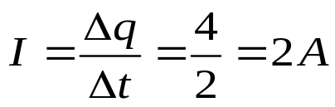
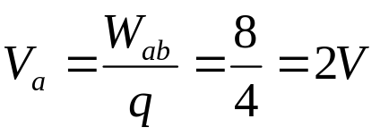
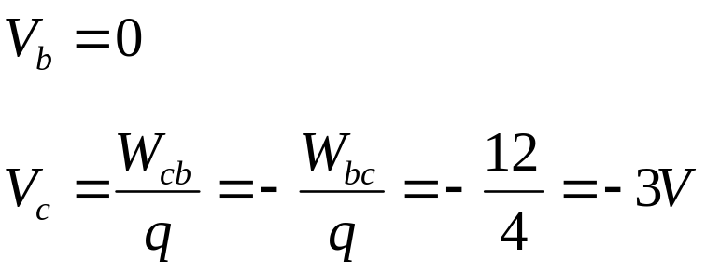
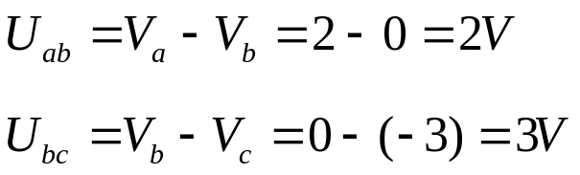
第一章 电路元件和电路定律
解 (1) 设电流参考方向如(b)图所示，并在b点画上接地符号。依题意并由电流强度定义得
由电位定义，得
(b点为参考点)
题目中已知4C正电荷由b点移动至c点电场力做功12J，本问是以b为参考点求c点电位，就是说，若将4C正电荷由c点移动至b点，电场力做功应为-12J，所以计算c点电位时算式中要用-12。应用电压等于电位之差关系，求得

Slide 61
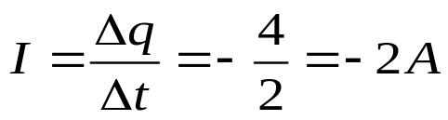
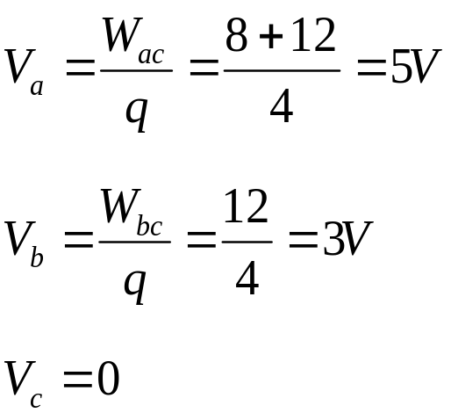
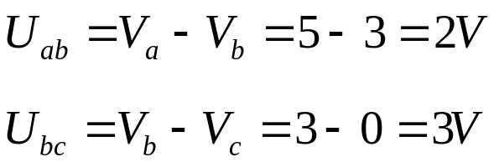
第一章 电路元件和电路定律
(2) 按题目中第2问要求设电流参考方向如(c)图，并在c点画上接地符号。由电流强度定义，得
电位
(c为参考点)
所以电压

Slide 62
第一章 电路元件和电路定律
重要结论：
电路中电流数值的正与负与参考方向密切相关，参考方向设的不同，计算结果差一负号。
电路中各点电位数值随所选参考点的不同而改变，但参考点一经选定，那么各点电位数值就是唯一的，这就是电位的相对性与单值存在性。
电路中任意两点之间的电压数值不因所选参考点的不同而改变。

Slide 63
第一章 电路元件和电路定律
三、电流、电压的关联参考方向
对一个元件或一段电路上的电压、电流的参考方向可以分别、独立地任意指定。但为了方便，常常采用关联参考方向（associated reference direction)， 即电流的参考方向和电压的参考方向一致，如图1.2 - 3(a)所示。 这时在电路图上只需标明电流参考方向或电压参考极性中的任何一种即可。电流、电压参考方向相反时称为非关联参考方向， 如图1.2-3(b)所示。
元件或网络
元件或网络
_
_
i
+
i
+
u
u
关联参考方向
非关联参考方向
图1.2-10 参考方向

Slide 64
第一章 电路元件和电路定律
注意：
1） 分析电路前必须选定电压和电流的参考方向；
2） 参考方向一经选定，必须在图中相应位置标注 (包括方向和符号），在计算过程中不得任意改变；
3） 参考方向不同时，其表达式相差一负号，但实际方向不变。

Slide 65
第一章 电路元件和电路定律
四、电功（work）与电功率（power）
电功率与电压和电流密切相关。将电流的参考方向设成从a流向b, 电压的参考方向设成a为高电位端、b为低电位端，即参考方向关联。设在dt 时间内在电场力作用下由a点移动到b点的正电荷量为dq, a点至b点电压u意味着单位正电荷从a移动到b点电场力所做的功，那么移动dq正电荷电场力做的功为dw=udq。电场力做功说明电能损耗（电场力对电荷做功，使电荷电位能降低），损耗的这部分电能被ab这段电路所吸收。
i
a
b
设从t₀—t 时间内，b点电荷由q₀
增加到q，则电场力所做的功，
亦即这段电路吸收的能量为，
元件
或网络
＋
－
u

Slide 66
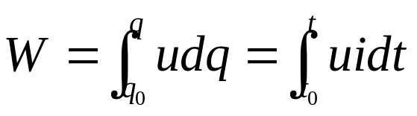
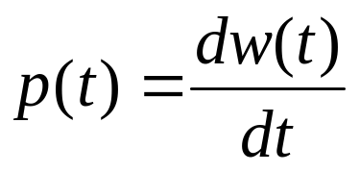
第一章 电路元件和电路定律
(1.2-4)
电功或能量的单位是焦耳（J）。
单位时间电场力做功大小称作电功率，或者说做功的速率称为功率。在电路问题中涉及的电功率即是电场力做功的速率，亦即元件吸收能量的速率，以符号p(t)表示。功率的数学定义式可写为
(1.2-5)
式中dw为dt时间内电场力所做的功。功率的单位为瓦(W)。 1瓦功率就是每秒做功 1 焦耳，即1W = 1J/s。

Slide 67
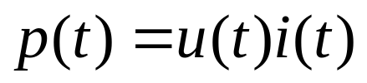
第一章 电路元件和电路定律
显然，
(1.2-6)
式中p(t)是元件吸收的功率。
可见，在电压电流参考方向关联的条件下，一段电路所吸收的电功率为该段电路两端电压、电流之乘积。
代入u、i数值，经计算，若p＞0为正值，该段电路（或元件）确实吸收功率；若p＜0为负值，该段电路（或元件）吸收负功率，即该段电路（或元件）实际向外供出功率，或者说产生功率。例如算得ab这段电路吸收功率为-3W, 那么说成ab段电路产生3W的功率也是正确的。

Slide 68
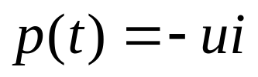
第一章 电路元件和电路定律
如果遇到电路中电压电流参考方向非关联情况，如图1.2-11所示，在计算吸收功率的公式中需冠以负号，即
(1.2-7)
图 1.2-11 电压电流参考方向非关联情况

Slide 69
第一章 电路元件和电路定律
有时，要计算一段电路产生功率（供出功率)，无论u，i参考方向关联或非关联情况，所用公式与计算吸收功率时的公式恰恰相反。即u, i参考方向关联，计算产生功率用-ui计算；u, i参考方向非关联，计算产生功率用ui计算。这是因为“吸收”与“供出”二者就是相反的含义，所以计算吸收功率与供出功率的公式符号相反是理所当然的事。

Slide 70
第一章 电路元件和电路定律
例1.2-2 图1.2-12所示电路，已知i=1A, u₁=3V, u₂=7V, u₃=10 V, 求ab、bc、ca三部分电路上各吸收的功率p₁, p₂, p₃。
图1.2-12 例1.2-2用图

Slide 71
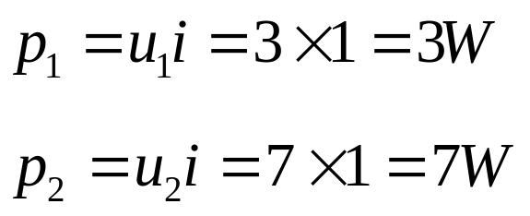
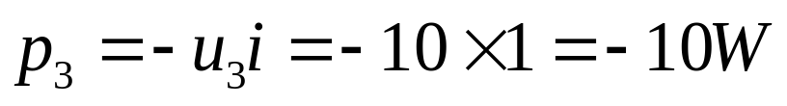
第一章 电路元件和电路定律
解 对ab段、bc段，电压电流参考方向关联，所以吸收功率
对ca段电路，电压电流参考方向非关联，所以这段电路吸收功率
实际上ca这段电路产生功率为 10W。
由此例可以看出：p₁+p₂+p₃=0, 即对一完整的电路来说， 它产生的功率与消耗的功率总是相等的，这称为功率平衡。

Slide 72
第一章 电路元件和电路定律
理想电路元件
理想电路元件是具有某种确定的电磁性能的假想元件，是一种理想的模型并具有精确的数学定义，实际中并不存在。理想电路元件模型在电路理论问题分析与研究中充当着重要角色。这些理想元件是组成电路的最基本单元，是集总元件。电路理论中所说的元件均指理想元件。
所谓理想电路元件
    是从实际电路元件抽象出来的、只反映一种基本电磁现象的假想元件，是一种理想化的模型且由数学方法精确定义。
    是抽掉了实际部件的外形、尺寸等差异性，反映其电磁性能共性的组成电路模型的最小单元。

Slide 73
基本电路元件
无源元件
R、L、C
Us、Is
CCCS
CCVS
VCCS
VCVS
有源元件（电源）
独立（电）源
受控（电）源

Slide 74
第一章 电路元件和电路定律
1．电路元件分类
1）按与外部连接的端子数目可分为二端、三端、四端元件等。
2）按是否给电路提供能量分为无源元件和有源元件。
3）电路元件的参数如不随端子上的电压或电流数值变化称线性元件，否则称非线性元件。
4）电路元件的参数如不随时间变化称时不变元件，否则称时变元件。
2．集总元件
集总元件——假定发生的电磁过程都集中在元件内部进行。在任何时刻，流入二端元件的一个端子的电流一定等于从另一端子流出的电流，两个端子之间的电压为单值量。
集总参数电路——满足集总化条件、由集总元件构成的实际电路模型。
集总化条件——实际电路的尺寸l 远小于电路工作时电磁波的波长λ：
l ＜＜λ
需要指出的是：集总参数电路中u、i可以是时间的函数，但与空间坐标无关，本课程只讨论由集总元件构成的集总参数电路。

Slide 75

第一章 电路元件和电路定律
1.3 基本电路元件1－无源元件I：电阻
（passive components）
线性电阻元件（Resistor）是从实际电阻器抽象出来的模型，是表征材料或器件对电流呈现阻力、损耗能量的元件。
1.线性电阻元件定义（伏安特性）：
在电压和电流取关联参考方向下，在任何时刻其两端的电压和电流成比例，
(1.3-1)
式中R是电阻元件的参数，称为电阻（Resistance），R是一个正实常数，单位是欧姆（Ω）。
上式成为电阻元件的伏安特性（Voltage Current Relation，VCR）。

Slide 76

第一章 电路元件和电路定律
u/V
＋
i(t)
θ=arctgR
u(t)
R
i/A
_
图 1.3-1 理想电阻模型及其伏安特性
常把电阻元件简称为电阻。因此，“电阻”一词不仅指电路元件，而且是描述该电路电路元件的参数。

Slide 77
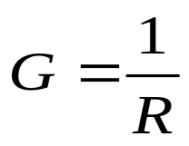
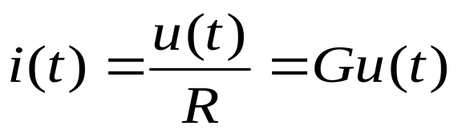
第一章 电路元件和电路定律
电阻元件也可以用参数G来表征，它是电阻R的倒数，
(1.3-2)
G称为电阻元件的电导（Conductance），单位是西门子（S）。
从物理概念上看，电导是反映材料导电能力强弱的参数。电阻、电导是从相反的两个方面来表征同一材料特性的两个电路参数，所以，定义电导为电阻之倒数是有道理的。应用电导参数来表示电流和电压之间关系时，电阻元件的伏安特性形式可写为
(1.3-3)
R和G都是电阻元件的参数。

Slide 78


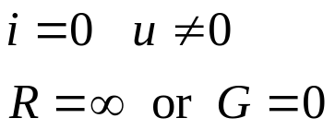


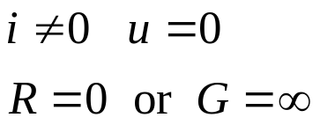
第一章 电路元件和电路定律
开路与短路：
1 开路
当一个线性电阻元件的端电压不论为何值时，流过它的电流恒为零值，就把它称为“开路”。
开路的伏安特性在u－i平面上与电压轴重合。
u
＋
－
i
2 短路
当流过一个线性电阻元件的电流不论为何值时，它端电压恒为零值，就把它称为“短路”。
短路的伏安特性在u－i平面上与电流轴重合。
u
＋
－
i
实际上，开路和短路是电路的两种状态，可以分别看成是无限大和零值电阻。

Slide 79
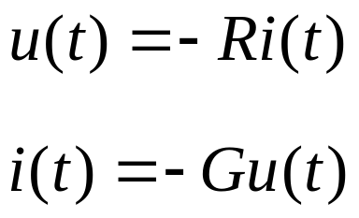
第一章 电路元件和电路定律
(1)如果电阻R上的电流电压参考方向非关联，如图所示，则VCR中应冠以负号， 即
或
(2)在参数值不等于零、不等于无限大的电阻（电导）上，电流与电压是同时存在、同时消失的。或者说，在这样的电阻、电导上，t 时刻的电压(或电流)只决定于t 时刻的电流(或电压)。这说明电阻、电导上的电压(或电流)不能记忆电阻、电导上的电流（或电压）在“历史”上（t 时刻以前）所起过的作用。所以说电阻、电导元件是无记忆性元件，又称即时元件。

Slide 80
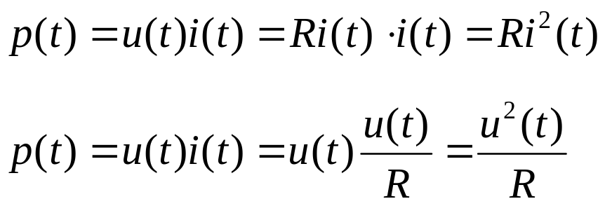
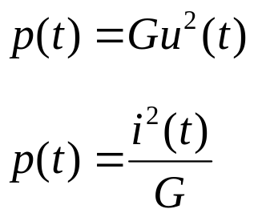
第一章 电路元件和电路定律
2 电阻元件上吸收的功率与能量:
电阻R上吸收电功率为
(1.3-4a)
或
(1.3-4b)
可得电导G上吸收电功率为
(1.3-5a)
或
(1.3-5b)
从功率表达式可见，由于R和G是正实常数，故任一时刻t，电阻吸收的功率p(t)恒为非负值，所以线性电阻元件是耗能元件，并且p不会小于零，即不会向外提供能量，所以又称无源元件。

Slide 81
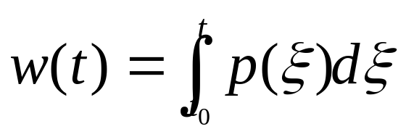
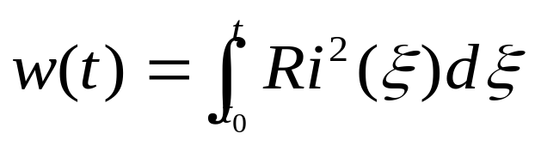
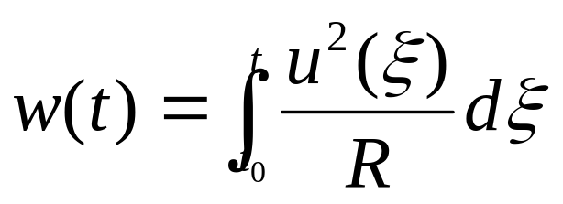
第一章 电路元件和电路定律
电阻(或其他的电路元件)上吸收的能量与时间区间相关。设从t₀~t区间电阻R吸收的能量为w(t), 则它应等于从t₀到t对它吸收的功率p(t)作积分， 即
为避免积分上限t与积分变量t相混淆，将积分变量换为ξ。
(1.3-6)

Slide 82
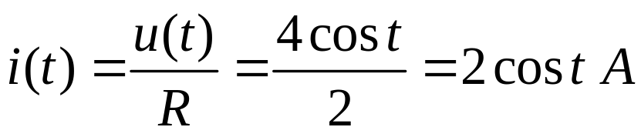
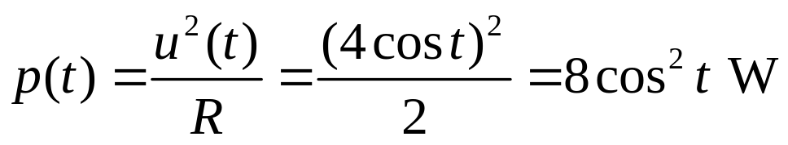
第一章 电路元件和电路定律
例1.3-1 阻值为2Ω的电阻上的电压电流参考方向关联，已知电阻上电压u(t)=4costV,求其上电流i(t)、消耗的功率p(t)。
解 因电阻上电压、电流参考方向关联，所以其上电流
消耗的功率
或

Slide 83
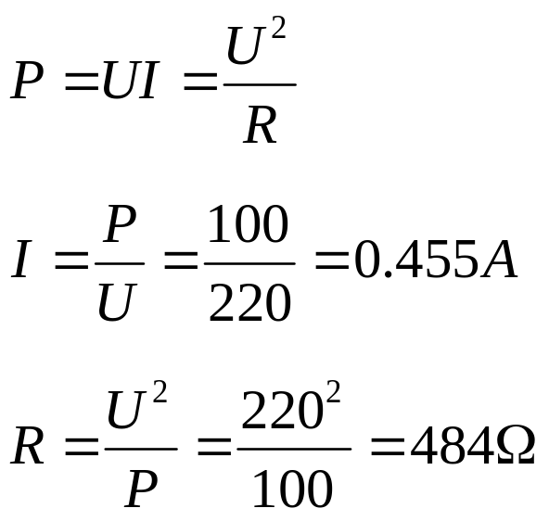
第一章 电路元件和电路定律
例 1.3-2 求一只额定功率为100W、额定电压为220V的灯泡的额定电流及电阻值。
解 由

Slide 84
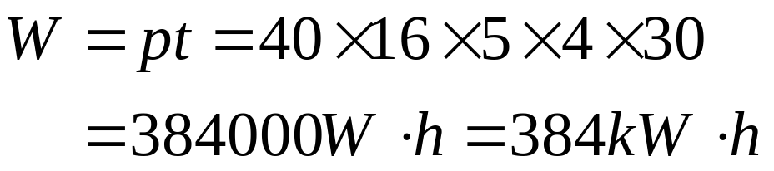
第一章 电路元件和电路定律
例 1.3-3 某学校有5个大教室，每个大教室配有16个额定功率为 40W、额定电压为 220V的日光灯管，平均每天用 4h(小时)，问每月(按30天计算)该校这5个大教室共用电多少kW·h?
解 kW·h读作千瓦小时，它是计量电能的一种单位。 1000W的用电器具加电使用1h，它所消耗的电能为1kW·h， 即日常生活中所说的1度电，1度＝1000瓦×3600秒＝3.6 × 10⁶焦耳。有了这一概念，计算本问题就是易事。

Slide 85
第一章 电路元件和电路定律
1.4 基本电路元件2－有源元件
（active components）
能给电路提供电能的元件称为有源电路元件，或电源。
有源电路元件分为独立源和受控源两大类。独立源能独立地给电路提供电压和电流，而不受其它支路的电压或电流支配；受控源向电路提供的电压和电流，是受其它支路的电压或电流控制的。
有源元件
（电源）
独立电源－－－－－－－－－简称独立源
受控电源（非独立电源）－－简称受控源

Slide 86
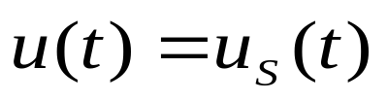

第一章 电路元件和电路定律
一、独立源（independent sources）
实际电源有电池、发电机、信号源等。电压源和电流源
是从实际电源抽象出来的电路模型，它们是二端元件。
1. 电压源(the voltage source)
（1）VCR：
不管外部电路如何，其两端电压总能保持定值或一定的时间函数的电源定义为（理想）电压源。具体地说，
a. 端电压
与 的大小和方向均无关；
b. 端电流 的大小和方向由电压源和外电路共同决定。
（1.3-1）

Slide 87

第一章 电路元件和电路定律
i(t)
I
+
+
+
+
u_{s}(t)
u(t)
U_{s}
U
_
_
_
_
图 1.4-1 理想电压源模型
（2）电压源输出功率：
电压源的电压和通过电压源的电流的参考方向通常取
非关联参考方向，这样，电压源发出的功率
（1.3-2）
它也是外电路吸收的功率。

Slide 88
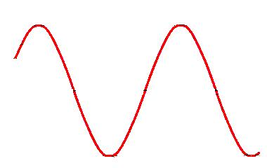
第一章 电路元件和电路定律
①对任意时刻t₁, 理想电压源的端电压与输出电流的关系曲线（伏安特性）是平行于i轴、其值为u_{s}(t₁)的直线，如图 1.4-2 b所示。
u_{s}(t)
0
t₁
t
（a）
（b）
图 1.4-2 （a）理想电压源端电压（以正弦电压为例）
（b）伏安特性

Slide 89
第一章 电路元件和电路定律
②由伏安特性可进一步看出，理想电压源的端电压与流经它的电流方向、大小无关，即使流经它的电流为无穷大，其两端电压仍为u_{s}(t₁)（对t₁时刻）。
若理想电压源u_{s}(t)=0, 则伏安特性为i~u平面上的电流轴，它相当于短路。(故短路这种电路状态除了可以看做零值电阻元件，亦可看做零值电压源。)
③理想电压源的端电压由自身决定，而流经它的电流（包括大小和方向）由它及外电路所共同决定，或者说它的输出电流随外电路变化。电流可以不同的方向流过电源，因此理想电压源可以对电路提供能量（起电源作用），也可以从外电路接受能量（当作其他电源的负载），这要看流经理想电压源电流的实际方向而定。理论上讲，在极端情况下，理想电压源可以供出无穷大能量，也可以吸收无穷大能量。

Slide 90
第一章 电路元件和电路定律
例1.4-1 图1.4-3 电路中，A部分电路为理想电压源U_{s}=6V; B部分电路即负载电阻R是电压源U_{s}的外部电路，它可以改变。电流I、电压U参考方向如图中所标。求：
(1) R=6Ω时的电压U，电流I，U_{s}电压源产生功率P_{s};
(2) R= ∞时的电压U，电流I，U_{s}电压源产生功率P_{s};
(3) 当R→0时电压U，电流I，U_{s}电压源产生功率P_{s}。

Slide 91






第一章 电路元件和电路定律
解：(1) R=6Ω时
依据VCR
U_{s}产生功率
(2) R=∞时即外部电路开路，U_{s}为理想电压源，所以
图 1.4-3 例1.4-1 用图
(3) 当R→0时，显然
由此例可以看出：理想电压源的电流随外部电路变化。在 的极端情况，
从而电压源产生的功率 ，说明电压源在使用过程中不允许短路。

Slide 92
第一章 电路元件和电路定律
例1.4-2 图 1.4-4 电路中，B部分电路是由电阻R与另一理想电压源U_{s2}=12V串联构成，作为A部分电路U_{s1}=6V的理想电压源的外部电路，电压U、电流I参考方向如图中所标。求：
(1) R=6Ω时电流I、理想电压源U_{s1}吸收功率P_{s1}。
(2) R→0时电流I、U_{s1}吸收功率P_{s1}。
图 1.4-4 例 1.4-2 用图

Slide 93


第一章 电路元件和电路定律
解 (1) a点电位V_{a}=6V, b点电位V_{b}=12V，电压U_{ab}=V_{a}-V_{b}=6-12=-6V，根据电阻元件的VCR，得电流
对U_{s1}电压源来说，U、I参考方向非关联，所以U_{s1}吸收功率
此时U_{s1}不起电源作用，事实上它成了12V电压源的负载。

Slide 94

第一章 电路元件和电路定律
(2) 当R→0时，显然
此时U_{s1}吸收功率
理想电压源U_{s1}供出的电流为负值，在R→0极端情况下， U_{s1}电压源吸收功率为无穷大。

Slide 95



第一章 电路元件和电路定律
2. 电流源(The current source)
（1）VCR：
不管外部电路如何，其输出电流总能保持定值或一定的时间函数的电源定义为（理想）电流源。具体地说，
a. 端电流
与端电压 的大小和极性无关；
b. 端电压 的大小和极性由电流源和外电路共同决定。
（1.3-3）
（2）电流源输出功率：
在电流与电压取非关联参考方向下，电流源发出功率为
（1.3-4）
它也是外电路吸收的功率。

Slide 96
第一章 电路元件和电路定律
I
i(t)
+
+
i_{s}(t)
u(t)
I_{s}
U
_
_
图 1.4-5 理想电流源模型

Slide 97
第一章 电路元件和电路定律
①对任意时刻t₁, 理想电流源的伏安特性是平行于u轴其值为i_{s}(t₁)的直线。
图 1.4-6 电流源伏安特性

Slide 98
第一章 电路元件和电路定律
②由理想电流源伏安特性可进一步看出，理想电流源发出的电流i(t)=i_{s}(t)与其两端电压大小、方向无关，即使两端电压为无穷大也是如此。
如果理想电流源i_{s}(t)=0, 则伏安特性为u~i平面上的电压轴，它相当于开路。(故开路这种电路状态除了可以看做∞电阻元件，亦可看做零值电流源。)
③理想电流源的输出电流由它本身决定，而它两端电压由其本身的输出电流与外部电路共同决定。

Slide 99
第一章 电路元件和电路定律
例1.4-3 图 1.4-7 所示电路，A部分电路为直流理想电流源I_{s}=2A, B部分电路即负载电阻R为理想电流源I_{s}的外部电路。 设U、I参考方向如图中所标，求：
(1) R=0时电流I，电压U及I_{s}电流源产生的功率P_{s};
(2) R=3Ω时电流I，电压U及I_{s}电流源产生的功率P_{s};
(3) R→∞时电流I，电压U及I_{s}电流源产生功率P_{s}。
图 1.4-7 例 1.4-3 用图

Slide 100



第一章 电路元件和电路定律
解 (1) R=0时即外部电路短路，I_{s}为理想电流源，所以电流
由电阻的VCR算得电压
对I_{s}电流源来说，I、U参考方向非关联，所以I_{s}电流源产生功率

Slide 101




第一章 电路元件和电路定律
(2) R=3Ω时，电流
电压
I_{s}电流源产生功率
(3) 当R→∞时，根据理想电流源定义，
由此例可以看出：理想电流源的电压随外部电路变化。在
的极端情况，电压 ，从而电流源产生的功率 ，说明
电流源在使用过程中不允许开路。

Slide 102
第一章 电路元件和电路定律
二、线性受控源（linear controlled sources）
受控源，也称非独立源，原本是从电子器件抽象而来的，用以表示电路中支路电压、支路电流之间的一种控制关系。是半导体器件建模必不可少的电路元件。
所谓受控源，即大小方向受电路中其它地方的电压或电流控制的电源。这种电源有两个控制端钮(又称输入端)、两个受控端钮(又称输出端)。就其输出端所呈现的性能看，有受控电压源和受控电流源两类。根据控制变量，受控电压源可分为电压控制电压源与电流控制电压源两种；受控电流源也分为电压控制电流源与电流控制电流源两种。

Slide 103
第一章 电路元件和电路定律
1. VCVS: voltage controlled voltage source
μ-无量纲
（例：变压器、理想运算放大器）
2. CCVS: current controlled voltage source
r –欧姆
（例：直流发电机）

Slide 104
第一章 电路元件和电路定律
3. VCCS: voltage controlled current source
g-西门子
（例：场效应晶体管）
4. CCCS: current controlled current source
α-无量纲
（例：双极型晶体管）

Slide 105
第一章 电路元件和电路定律
μ 、 r 、g、 α为常数，故为线性受控源。
VCVS
CCVS
VCCS
CCCS
图 1.4-8 理想受控源模型

Slide 106

第一章 电路元件和电路定律
上面的图中把受控源表示为具有4个端子的电路模型，其中受控电压源或电流源具有一对端子，另一对端子则或为开路、或为短路，分别对应于控制量是开路电压或短路电流。所以可以把受控源看作是一种四端元件，但在一般情况下，不一定要在电路图中专门标出控制量所在的端子。

Slide 107





第一章 电路元件和电路定律
例1.4-4 图示电路，求：电压u₂。
＋
－
3Ω
i₁
解：求电路中一段电路上电压，可使用电压的定义，即由电路中某点“走”至另一点，沿途各元件上电压代数和就是这两点之间的电压。

Slide 108
第一章 电路元件和电路定律
特例：某些情况下，受控源可等效为一个电阻（电导）元件。如图例，控制量与被控量在同一支路
i
＋
u=ri
R=r
－
＋
u
i=gu
G=g或R=1/g
－
另例：作业1.9题

Slide 109
第一章 电路元件和电路定律
三、独立源与受控源比较：
(1)独立源电压(或电流)由电源本身决定，与电路中其它
电压、电流无关，而受控源的电压(或电流)由控制量决定。
（2）独立源在电路中起激励（excitation）作用，在电路中
产生电压、电流；受控源只反映电路中电压、电流之间的一
种控制关系或比例关系，在电路中不能作为“激励”。

Slide 110
第一章 电路元件和电路定律
1.5 基尔霍夫定律（Kirchhoff‘s Laws）
正如牛顿定律于质点力学一样，基尔霍夫定律是分析电路的基本依据。
基尔霍夫定律是集总电路的基本定律，包括电流定律和电压定律，分别对相互连接的支路电流之间和支路电压之间予以线性约束。这种约束与构成电路的元件性质无关。

Slide 111
第一章 电路元件和电路定律
一、节点、支路、回路/网孔：
1.节点（node）：三个和三个以上元件的连接点。
2.支路（branch）：2个节点之间的任一条通路，中间不通过其它节点。
3.回路（loop）：电路中几条支路构成的任一闭合路径。
4.网孔（mesh）：在回路内部不另含有支路的回路称为网孔。
网孔是电路自然形成的孔。
显然，网孔是回路，但回路不一定是网孔。
a
b
node1
0
3
6
c
2
node2
5
1
4
node3
图1.5.1 电网络中的一些术语

Slide 112


第一章 电路元件和电路定律
二、Kirchoff‘s Current Law (KCL)：
KCL是描述电路中与节点相连的各支路电流间相互关系的定律。
KCL的表述：
表述I：对于集总参数电路的任意节点，在任意时刻流出该 节点的电流之和等于流入该节点的电流之和。
(1.5-1)
例如，对于图 1.5-2 所示电路中的节点b, 有
注意这里各电流方向是参考方向。
图 1.5-2 电路中节点b

Slide 113


第一章 电路元件和电路定律
表述II: 对于集总参数电路中的任意节点，在任意时刻，流 出或流入该节点电流的代数和等于零。
此处规定流入节点电流为正、流出节点电流为负（或相反）。
如果连接到某节点有m个支路，第k条支路的电流为I_{k}(t), k=1, 2, …, m，则KCL可写为
(1.5-2)
m是与该节点(或封闭面)相连的支路数。
例如，对上图b点，若规定流入为正、流出为负，则有

Slide 114
第一章 电路元件和电路定律
2 KCL的物理意义：
KCL是电荷守恒定律和电流连续性在集总参数电路中任一节点处的具体反映。所谓电荷守恒定律，即是说电荷既不能创造，也不能消灭。基于这条定律，对集总参数电路中某一支路的横截面来说，它“收支”是完全平衡的。即是说，流入横截面多少电荷即刻又从该横截面流出多少电荷，dq/dt在一条支路上应处处相等，这就是电流的连续性。对于集总参数电路中的节点，在任意时刻t, 它“收支”也是完全平衡的，所以KCL是成立的。

Slide 115

第一章 电路元件和电路定律
3 KCL推广到闭合面：
KCL可以推广到闭合面。如图 1.5-3(a)所示电路，对
闭曲面S，有
这里闭合面可看成广义节点。
若两部分电路只有一根线相连，由KCL可知，该支路中无电流。如图 1.5-3(b)所示电路，作闭曲面S，因只有一条支路穿出S面，根据KCL, 有i=0。
图 1.5-3 KCL应用于闭曲面S

Slide 116
第一章 电路元件和电路定律
关于KCL的应用，应再明确以下几点：
(1) KCL具有普遍意义，它适用于任意时刻、任何激励源（直流、交流或其他任意变动激励源）情况的一切集总参数电路。
(2) 应用KCL列写节点或闭曲面电流方程时，首先要设出每一支路电流的参考方向，然后依据参考方向是流入或流出取号(流出者取正号，流入者取负号，或者反之)列写出KCL方程（KCL方程是按电流参考方向列写，与电流实际方向无关）。另外，对连接有较多支路的节点列KCL方程时不要遗漏了某些支路。

Slide 117
第一章 电路元件和电路定律
例 1.5-1 如图 1.5-4 所示电路，已知i₁=4A, i₂=7A, i₄=10A, i₅=-2A, 求电流i₃、i₆。
图 1.5-4 例 1.5-1 用图

Slide 118





第一章 电路元件和电路定律
解 选流出节点的电流取正号。对节点b列KCL方程，有
则
对节点a列KCL方程，有
则
还可应用闭曲面S列KCL方程求出i₆, 如图中虚线所围闭曲面S， 设流出闭曲面的电流取正号，列方程
所以

Slide 119

第一章 电路元件和电路定律
三、Kirchhoff‘s Voltage Law (KVL)：
KVL是描述回路中各支路(或各元件)电压之间关系的。
1、KVL的表述：
表述I：对任何集总参数电路，在任意时刻，沿任意闭合路径绕行，各段电路电压(降)的代数和恒等于零。其数学表示式为
(1.5-3)
式中u_{k}(t)代表回路中第k个元件上的电压，m为回路中包含元件的个数。
首先选一个绕行方向（顺时针或逆时针均可），即假设电位降低的方向。

Slide 120
第一章 电路元件和电路定律
如图 1.5-5 所示电路，对回路A有
图 1.5-5 某电路中一个回路

Slide 121

第一章 电路元件和电路定律
表述II：对任何集总参数电路，在任意时刻，沿任意闭合路径绕行，各元件上电压降之代数和等于所有电压升（通常是电压源电压)之代数和。其数学表达式为
(1.5-4)
即绕任何闭合路径一周，电压降代数和＝电压升代数和。
上例中，

Slide 122
第一章 电路元件和电路定律
2 KVL的物理意义：
KVL的实质，反映了集总参数电路遵从能量守恒定律的物理本质。
从电路中电压变量的定义容易理解KVL的正确性。参看图1.5-5，如果自a点出发移动单位正电荷，沿着构成回路的各支路又“走”回到a点，相当求电压u_{aa}, 显然应是v_{a}-v_{a} = 0。
（保守力做功只与初、末位置有关）

Slide 123

第一章 电路元件和电路定律
3 KVL推广到非闭合路径：
KVL不仅适用于电路中的具体回路，对于电路中任何一假想的回路，它也是成立的。例如对图1.5-5 中假想回路B，可列如下方程：
式中u_{x}(t)为假想元件上的电压，这样
如果已知u₃(t)、u₄(t)、u₅(t), 即可求出电压u_{x}(t)。

Slide 124


第一章 电路元件和电路定律
求一段路径上的电压：
就求电路中一段电路上电压来说，更经常使用的是电压定义，即由电路中某点“走”至另一点，沿途各元件上电压代数和就是这两点之间的电压。如图1.5-5所示电路，沿a、e、d、c路径计算u_{ac}（即刚才的u_{x}），
根据KVL可知，任意两点间的电压与计算时所选择的路径无关。例如根据回路A的KVL方程
亦即，
方程右端即沿路径a、b、c计算的电压 。
（保守力做功与路径无关）

Slide 125
第一章 电路元件和电路定律
关于KVL的应用，也应注意两点：
（1）KVL适用于任意时刻、任意激励源情况的一切集总
参数电路。
（2）应用KVL列回路电压方程时，首先设出回路中各元件（或各段电路）上电压参考方向，然后选一个绕行方向（顺时针或逆时针均可），自回路中某一点开始，按所选绕行方向沿着回路“走”一圈。“走”的过程中遇各元件取号法则是：
“走”向先遇元件上电压参考方向的“+”端取正号，反之取负号(KVL方程是按电压参考方向列写，与电压实际方向无关)。
若回路中有电阻R元件，电阻元件又只标出了电流参考方向，这时列KVL方程时，“走”向与电流方向一致时电阻上电压为+Ri, 反之，为-Ri。

Slide 126

第一章 电路元件和电路定律
例 1.5-2 如图1.5-6 电路，已知I=0.3 A，求电阻R。
l₂
+
l₁
_
l₃
图 1.5-6 例 1.5-2 用图

Slide 127
第一章 电路元件和电路定律
解 在求解电路时为了叙述、书写方便，需要的话，可以在电路上设出一些点，如图中a、b、c、d点。用到的电流、电压一定要在电路上标出参考方向(切记)，如图中电流I₁、I₂、I₃、 I_{R}, 电压U_{R}。

Slide 128





第一章 电路元件和电路定律
对回路l₁，列写KVL，
由c点KCL，得
对回路l₂，列写KVL，
l₂
由b点KCL，
+
对回路l₃，列写KVL，
_
l₁
l₃
于是，

Slide 129
第一章 电路元件和电路定律
例 1.5-3 如图1.5-7电路，已知R₁= 2Ω, R₂= 4Ω，u_{s1}= 12V, u_{s2}= 10 V, u_{s3}= 6V, 求a点电位v_{a}。
图 1.5-7 例 1.5-3 用图

Slide 130




第一章 电路元件和电路定律
解 本题d点为参考点，由KCL可知i₁=0, 所以回路A各元件上流经的是同一个电流i, 由KVL列写方程
代入已知的各电阻及理想电压源的数据，得
所以
求电位v_{a}, 就是求a点到参考点的电压，它是自a点沿任一条可以到“地”的路径“走”至“地”，沿途各段电路电压的代数和，所以有

Slide 131
第一章 电路元件和电路定律
1.3-1.5节介绍了电路的基本规律。所谓电路的基本规律，包含两方面的内容。一是电路作为一个整体来看，应服从什么规律，另一个是电路的各个组成部分，各有什么表现（也就是其特性如何），这两方面都是不可少的。因为，电路是由元件组成的，整个电路表现如何，既要看这些元件是怎样联结成一个整体的，又要看每个元件各具有什么特性。
电路整体的基本规律，即基尔霍夫定律，确定了各支路电流与各支路电压之间分别应遵循的规律，称为电路约束或拓扑约束；各种元件的精确定义，即VCR，确定了它们的电压与电流之间的关系，称为元件约束。这两类约束提供了集总电路分析的基础。

Slide 132



第一章 电路元件和电路定律
1.6 例题（examples）
例1.6－1：求图a所示电路中的电压u。
a
b
解：选取回路，给出回路绕行方向，如图示。
应用KVL，有：

Slide 133



第一章 电路元件和电路定律
例1.6-2：求图示电路中的电流i。
i=?
3Ω
4V
－
＋
支路的VCR
＋
5V
－
解： 列写支路上的KVL方程 （也可设想一回路）
例1.6-3：求图示电路中电流源的端电压u。
u=?
-4V
支路的VCR
3Ω
－
＋
＋
－
1A
＋
5V
－
解： 列写支路上的KVL方程 （也可设想一回路）

Slide 134







第一章 电路元件和电路定律
例1.6-4：求图示电路中的电流I。
I₁
＋
－10V
－
解：设10Ω电阻所在支路的电流为I₁
根据KVL,
根据KCL,

Slide 135






第一章 电路元件和电路定律
例1.6-5：求图示电路中的电压U。
＋
－
I
＋
－
解：设2Ω电阻所在支路的电流为I
根据KCL:
根据KVL:

Slide 136











第一章 电路元件和电路定律
例1.6-7：求图示电路中的开路电压U。
解：由左边回路解得电流I₂ 。根据KVL：
根据KVL：

Slide 137
第一章 电路元件和电路定律
例1.6-8 对图电路，求ab端开路电压U_{oc}

Slide 138




第一章 电路元件和电路定律
解
设电流 I₁ 参考方向如图中所标，由KCL，得
(1.9-1)
对回路A 应用KVL列方程
(1.9-2)
将(1.9-1)代入(1.9-2)式，解得
开路电压即U_{ab}，

Slide 139








第二章 电路的等效变换
例1.6-9：单回路电路和单节偶电路分析
本题分析只需列一个方程就可以求解的简单电路，即单回路电路和单节偶（一对节点）电路。通过具体例子来说明这类简单电路的分析方法。
【1】图示直流电路是单回路电路。电路中各元件参数均已给定，试求流经各元件的电流以及电源的功率。
各元件是串联关系(串联指一种连接方式或叫连接关系)

Slide 140



第二章 电路的等效变换
解（1）由KCL可知，单回路电路的电流是同一个电流，设定图2-1中I为电流的参考方向。为方便计，各电阻电压与电流采用关联参考方向。
（2）对回路列写KVL方程，有
（3）将各元件VCR代入上式，有
解得

Slide 141



第二章 电路的等效变换
（4）计算电源功率：
对于U_{S1}，其电压、电流为非关联参考方向，电源发出功率为
（正号表示U_{S1}确实发出功率)
对于U_{S2}，其电压、电流为关联参考方向，电源发出功率为
（负号表示U_{S2}实际吸收功率)
进一步计算各电阻的吸收功率，有

Slide 142




第二章 电路的等效变换
可以发现，电路中元件吸收的总功率等于元件供出的总功率，即
(1)
它是能量守恒定律在电路中的必然反映。式(1)称为电路的功率平衡方程，也可表示为
(2)
若电流、电压是随时间变化的变量，则电路功率平衡方程可表示为
或
(3)
在电路分析中常用功率平衡来校验答案。

Slide 143







第二章 电路的等效变换
【2】图示电路是单节偶电路。电流源某瞬时电流i_{S1}= 6A，i_{S2}= 3A，电路中电阻参数已给定，试求该瞬时各元件的电压和电流值。
各元件是并联关系(与串联一样，并联指一种连接方式或叫连接关系)

Slide 144



第二章 电路的等效变换
解 （1）由KVL可知，单节偶电路各元件的端电压是相同的。设定图中u为电压的参考方向。为方便计，各电阻电流与电压采用关联方向。
（2）对电路任一节点列写KCL方程，有
把各元件的VCR代入上式，得
解得

Slide 145


第二章 电路的等效变换
选取电路公共变量作为基本变量。
例1.6-10：求各支路电流和电压以及各元件功率。
电流源输出电流的流动（分解）方式

Slide 146








第二章 电路的等效变换
受控源既有“有源性”，又有“电阻性”的双重性质。
例1.6-11 如图2所示含CCCS电路，求电压u和各元件的功率。

Slide 147


第二章 电路的等效变换
解 这是单节偶电路，由两类约束KCL和VCR得
解得
各元件吸收功率

Slide 148

第二章 电路的等效变换
受控源在电路中供出功率，表明受控源是有源元件，体现了受控源的“有源性”。
若将受控源端电压与流经受控源的电流取成关联参考方向，其电压和电流之比为
为一负常数，受控源相当于一个2Ω的负电阻，在u-i平面上是一条位于II、IV象限通过原点的直线。
和独立源在电路中既可能向外电路供出能量，也可能从外电路吸收能量一样，受控源也可能处于吸收能量的状态。若图中CCCS受控支路电流改为反方向的，则这时受控源即等效为一个2Ω的正电阻，这时体现了受控源的”电阻性“。

Slide 149
第一章 电路元件和电路定律
1.7 本章小结
一、电路模型与电路中的基本变量
1.电路模型
在集总假设的条件下，定义一些理想电路元件(如R、L、C 等)，这些理想电路元件在电路中只起一种电磁性能作用，它有精确的数学解析式描述，也规定有模型表示符号。对实际的元器件，根据它应用的条件及所表现出的主要物理性能，对其作某种近似与理想化(要有实际工程观点)，用所定义的一种或几种理想元件模型的组合连接，构成实际元器件的电路模型。若将实际电路中各实际部件都用它们的模型表示，这样所画出的图称为电路模型图(又称电原理图)。

Slide 150
第一章 电路元件和电路定律
2.电路中的基本变量
1) 电流
电荷有规则的定向移动形成传导电流。其大小用电流强度，即i=dq/dt 表示，单位为安(A); 规定正电荷运动的方向为电流的实际方向；假定正电荷运动的方向为电流的参考方向。
2) 电压
电位之差称电压。用移动单位正电荷电场力做功来定义，即u=dw/dq，单位为伏(V)；规定电位真正降低的方向为电压的实际方向；假定电位降低的方向为电压的参考方向。
在分析电路时，所用到的电流、电压，首先应设出它们的参考方向。

Slide 151
第一章 电路元件和电路定律
3) 功率
做功的速率称功率，即p=dw/dt，单位是瓦(W)。 对二端电路(其内可以是单个电路元件，亦可以由若干电路元件组合连接构成)，若电压电流参考方向关联，该段电路吸收功率 p_{吸}=ui, 供出功率p_{供}=-ui (供出功率也称产生功率)；若电压电流参考方向非关联，则计算该段电路吸收功率和供出功率公式与参考方向关联时均差一负号。

Slide 152




第一章 电路元件和电路定律
二、R、L、C无源元件
元件名称 | 基本特性 | VCR | 应 用 条 件
R | - | u=Ri (i=Gu) | 线性电阻(电导)；u_{R}、 i_{R}参考方向关联，若非关联公式中冠以负号
L |  |  | 线性电感；u_{L}、 i_{L}参考方向关联， 若非关联公式中冠以负号
C |  |  | 线性电容；u_{c}、 i_{c}参考方向关联， 若非关联公式中冠以负号

Slide 153
第一章 电路元件和电路定律
VCR
三、有源元件（电源）
u=u_{s}
i=i_{s}
u=μu₁
u=ri₁
i=gu₁
i=αi₁

Slide 154


第一章 电路元件和电路定律
四、电路定律
定律名称 | 描述对象 | 定律形式 | 应 用 条 件
KCL | 节点 | ∑i(t)=0 | 任何集总参数电路(含线性、 非线性、 时变、 时不变电路)
KVL | 回路 | ∑u(t)=0 | (同KCL)
(1) KCL：在电路任一节点（或任一封闭面）上，在任一时刻，流出该节点（或封闭面）的电流之代数和等于零，即
(2) KVL：在电路任一节点（或任一封闭面）上，在任一时刻，流出该节点（或封闭面）的电流之代数和等于零，即

Slide 155




第一章 电路元件和电路定律
KCL用于约束节点与封闭面上的电流，KVL用于约束回路中的电压。例如，
对图a电路的O点，应用KCL可得
对图b电路的封闭面S，应用KCL可得
在图c中，方框表示电路元件，对回路应用KVL得

Slide 156
第一章 电路元件和电路定律
集总参数电路
电路理论主要研究电路中发生的电磁现象，用电流、电压(有时还用电荷、磁通)来描述其中的过程。我们只关心各器件端电流和端子间的电压，而不涉及器件内部的物理过程。这只有在满足集中化假设的条件下才是合理的。
实际的器件、连接导线以及由它们连接成的实际电路都有一定的尺寸，占有一定的空间，而电磁能量的传播速度（c=3×10⁸ m/s）是有限的, 如果电路尺寸l远小于电路最高工作频率f所对应的波长λ(λ=c/f )，可以认为传送到实际电路各处的电磁能量是同时到达的。这时，与电磁波的波长相比，电路尺寸可以忽略不计。从电磁场理论的观点来看，整个实际电路可看作是电磁空间的一个点， 这与经典力学中把小物体看作质点相类似。

Slide 157
第一章 电路元件和电路定律
当实际电路的几何尺寸远小于工作波长时，我们用能足够精确反映其电磁性质的一些理想电路元件或它们的组合来模拟实际元件，这种理想化的电路元件称为集总（或集中）参数元件，它们有确定的电磁性质和确切的数学定义。
可以认为，电磁能量的消耗都集中于电阻元件，电能只集中于电容元件，磁能只集中于电感元件。这些具有二端子的集总参数元件，可用其流经端子的电流和二端子间的电压来描述它们的电磁性能，而端电流和端子间的电压仅是时间的函数，与空间位置无关，在任一时刻，它们都是单值的量。

Slide 158
第一章 电路元件和电路定律
由集总参数元件连接组成的电路称为集总参数电路。通常所说的电路图是用“理想导线”将一些电路元件符号按一定规律连接组成的图形。电路图中，元件符号的大小，连线的长短和形状都是无关紧要的，只要能正确地表明各电路元件之间的连接关系即可。
实际电路的几何尺寸相差甚大。对于电力输电线，其工作频率为50 Hz，相应的波长为6000km，因而30 km长的输电线只有波长的1/200，可以看作是集总参数电路，而远距离输电线可长达数百乃至数千公里，就不能看作是集总参数电路。
对于电视天线及其传输线来说，其工作频率为10⁸Hz的数量级，譬如10频道，其工作频率约为200MHz，其相应的工作波长为1.5m，这时0.2 m长的传输线也不能看作是集中参数电路。 对于不符合集中化假设的实际电路，需要用分布参数电路理论或电磁场理论来研究。本书只讨论集中参数电路。今后所说的“元件”、“电路”均指理想化的集中参数的元件和电路。

Slide 159
第一章 电路元件和电路定律
需要注意的是，不应把实际器件（有的也称为元件）与电路元件（理想化的）混为一谈。各种电子设备使用的电阻器、 电容器、线圈、晶体管等，在一定的条件下，常可用某种电路元件或一些电路元件的组合来模拟。同一个器件，由于工作条件不同或精度要求不同，它的模型也不相同。
譬如，一个线圈可用电感元件做它的模型；在需要考虑其损耗时，它可用电阻与电感相串联组成的模型来描述；在高频时，线圈绕线间的分布电容就不能忽略，这时，描述该线圈的更精确的模型还应包含电容元件。

Slide 160
第一章 电路元件和电路定律
用理想化的模型模拟实际电路总有一定的近似性，也就是说，用电路元件互连来模拟实际电路，只是近似地反映实际电路中所发生的物理过程。不过，由于电路元件有确切的定义，分析运算是严谨的，这就能保证这种近似有一定的精度，而且还可根据实际情况改善电路模型，使电路模型所描述的物理过程更加逼近实际电路的物理过程。大量的实践经验表明，只要电路模型选取适当，按理想化电路分析计算的结果与相应实际电路的观测结果是一致的。当然，如果电路模型选取不当，则会造成较大的误差，有时甚至得出互相矛盾的结果。

